Slide 1
Geschafft!
Sie haben die Aufgabe erfolgreich abgeschlossen.
Machen Sie gerne eine kurze Pause.
Drücken Sie “M”, um mit der nächsten Aufgabe zu beginnen.
Weiter mit “M”

Slide 2
Willkommen!
Vielen Dank für Ihre Teilnahme an dieser Studie!
Dieser Teil des Experiments wird ca. 10 Minuten dauern.
Klicken Sie „M“, um fortzufahren.
Weiter mit “M”

Slide 3
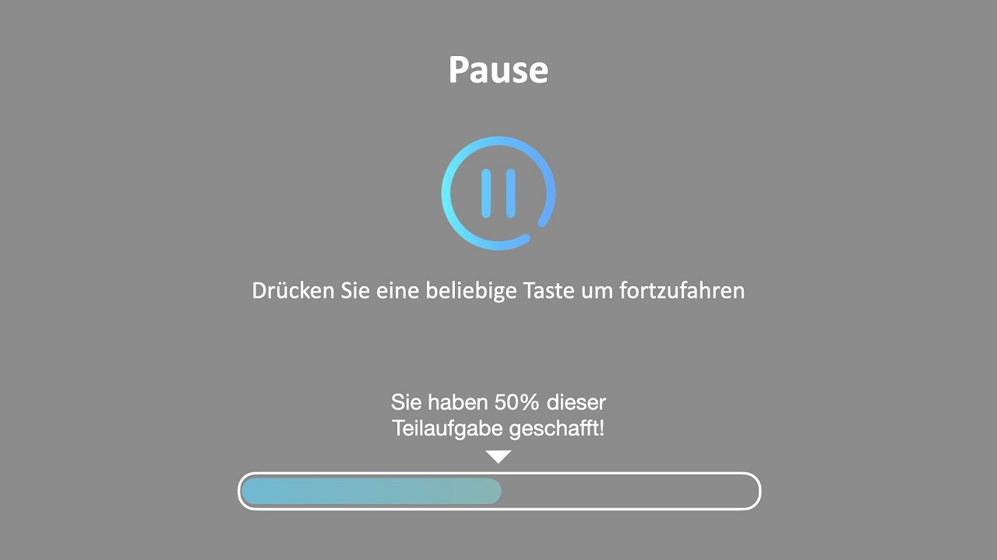

Slide 4
Sie werden eine Reihe von Buchstaben / Bildern in der Mitte des Bildschirms sehen. Manche dieser Buchstaben sind ein “O” und manche ein “X”. Zählen Sie, wie häufig “X” aufgetreten ist.
O
O
X
O
X
Wie oft ist “X” aufgetreten?
Weiter mit “M”

